Slide 1
基于神经网络的股票涨跌预测
实习生：杨 溢
导 师：龙湘君

Slide 2
目 录
CONTENTS
背景
实验和结论
收获和感想

Slide 3

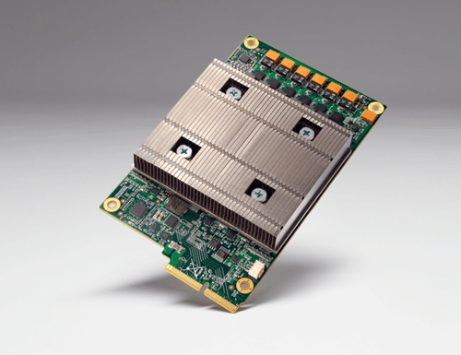

背景
人工智能的兴起

Slide 4
工作和实验
搭建深度学习的框架
前期调研
实验部分：构建模型、调整模型参数、进行预测
分析得出结论

Slide 5
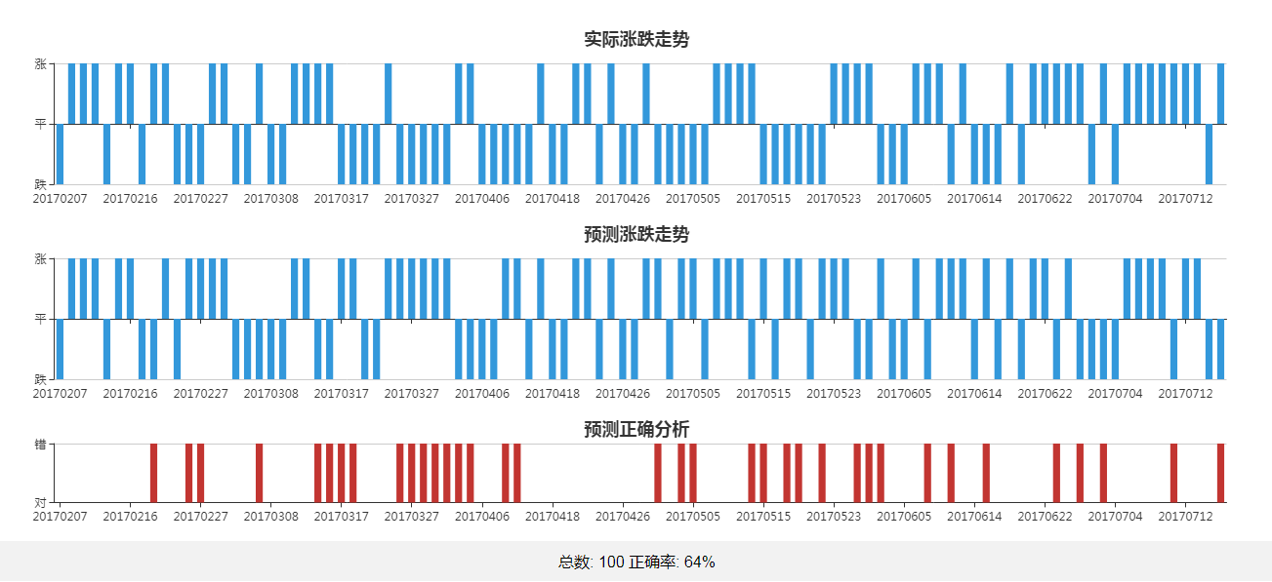
实验结果
http://10.71.22.48:8080/AIlab/#/train

Slide 6
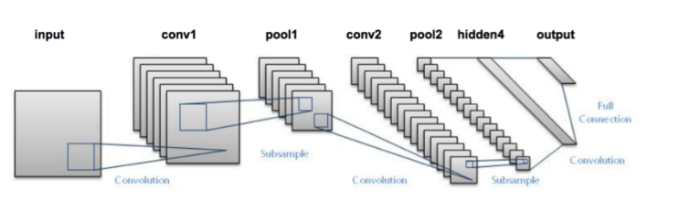
算法简介
卷积神经网络（CNN）

Slide 7

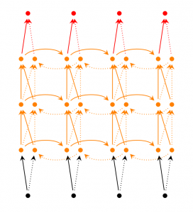
算法简介
递归神经网络（RNN）

Slide 8
实验和结论
实验内容：
构建适合股票预测的多层CNN、LSTM模型
采用不同数据（从1991年、2012年、2014年到今的股价、股价差、涨跌、涨跌幅）对不同模型进行实验
采用多因子（股价，交易量）对不同模型进行实验

Slide 9
实验和结论
实验结论：
CNN模型在数据集为2014年涨跌作为输入的效果最好，最高达到64%。
加入交易量因子效果没有得到提升。

Slide 10
实验和结论
实验结论：
训练集合（历史数据）与测试数据（最后100天作为测试数据）拟合度不高，相似性较低
训练结果存在过拟合。

Slide 11
收获与体验
收获：
完成了前端后台的整体构建，对前端后台有了更深入的了解
实际运用CNN、LSTM模型对实际问题进行建模
体验：
课题
机器性能

Slide 12
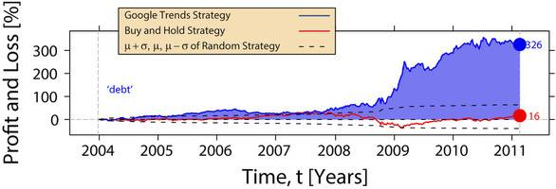
AI与金融
混沌现象
Google Trend & Twitter
金融预测、反诈骗，投资决策，辅助决策系统，智能投顾，风险控制

Slide 13
Thanks

